Slide 1

Answer Identification from Product Reviews for User Questions
by Multi-Task Attentive Networks
Harbin Engineering University
答辩人： 郝秀贞 专 业： 计算机科学与技术

Slide 2

01
研 究 意 义
02
创 新 点
03
实 现 流 程
CONTENTS
04
数据和指标

Slide 3

Part 1
研究意义
THEORY OF MOOD

Slide 4


研究意义
在线购物已经成为人们日常生活的一部分，但缺少线下购物的直观体验。现在，大多数的电子商务网站提供了问答系统，人们可以向购买目标产品的买家咨询提问。但用户得到回复需要等待一段时间。在本文中，研究了如何通过对产品评论的合理识别来提供一个即时的答案。
PRQA
P- product R-review Q-question A-answer

Slide 5
Part 2
创新点
THEORY OF MOOD

Slide 6

研究现状
从评论中找到答案
创新点
Bi-ＧＲＵ（双向门控循环单元）
辅助任务＋主任务
QR二进制预测问题(评论句子是否可以回答)作为主要任务，而将QA二进制预测作为辅助任务

Slide 7
研究现状
基于知识库（KQA）
基于知识库的问答系统：与淘宝客服的自动回答系统，当你问关于商品或是关于售后以及物流的一些问题时，系统会自动回答你的问题，答案是提前放在答案库里的，所以会在答案库里的候选答案中选一个跟你的提问最匹配的答案作为回答。
PRQA
基于答案选择
基于答案选择的问答系统：答案选择尝试对给定问题的一组候选答案进行排名，以便正确答案的排名最高。
基于社区（CQA）
基于社区的问答系统：类似与百度知道，知乎这一类问答社区的形式。在数据库中，已经得到解答的问题是有答案的，而系统需要做的就是将用户输入的问题跟这些已经有答案的问题进行语义相似度计算，返回语义最相似的问题的答案作为回答

Slide 8
Part ３
实验流程
THEORY OF MOOD

Slide 9
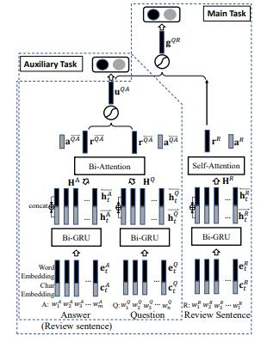
实验步骤
文本嵌入
BI-GRU
01
02
得到句子序列的向量表示
专心池
03
04
融合&输出
预测结果：是/否

Slide 10
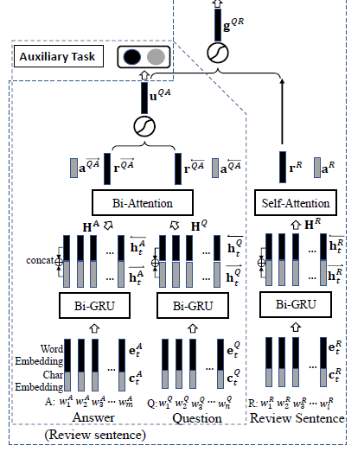
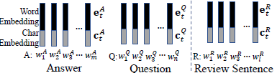
文本嵌入
Word Embedding：GloVe
Char Embedding：1D-ＣＮＮ

Slide 11
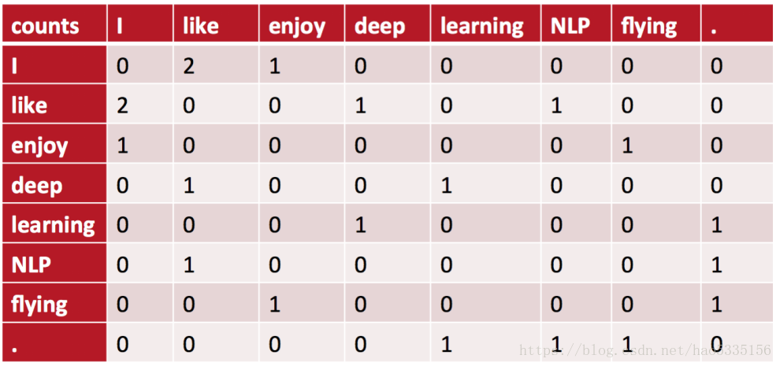
Ｗｏｒｄ Embedding
ＧｌｏVｅ：无监督的学习算法，利用单词在语料库中的共现矩阵来生成单词的向量表示，这些向量以数字的形式表示了单词不同方面的含义，ＧｌｏＶｅ向量中的数字封装了单词的语义和语法信息。
• I like deep learning. • I like NLP. • I enjoy flying.
窗口大小为２时：
｛ＩＬｉｋｅ，ｌｉｋｅ ｄｅｅｐ，ｄｅｅｐ ｌｅａｒｎｉｎｇ，Ｉ ｌｉｋｅ ，ｌｉｋｅ ＮＬＰ，Ｉ ｅｎｊｏｙ，ｅｎｊｏｙ ｆｉｌｙｉｎｇ｝

Slide 12
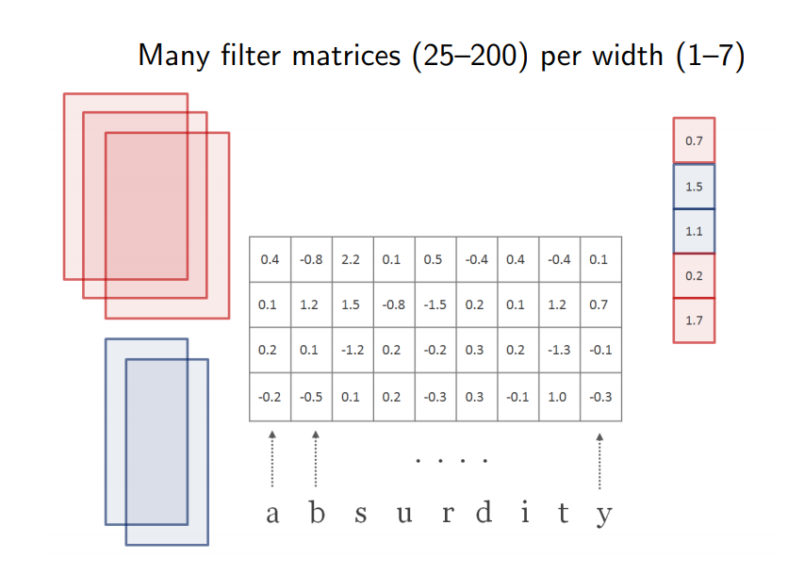
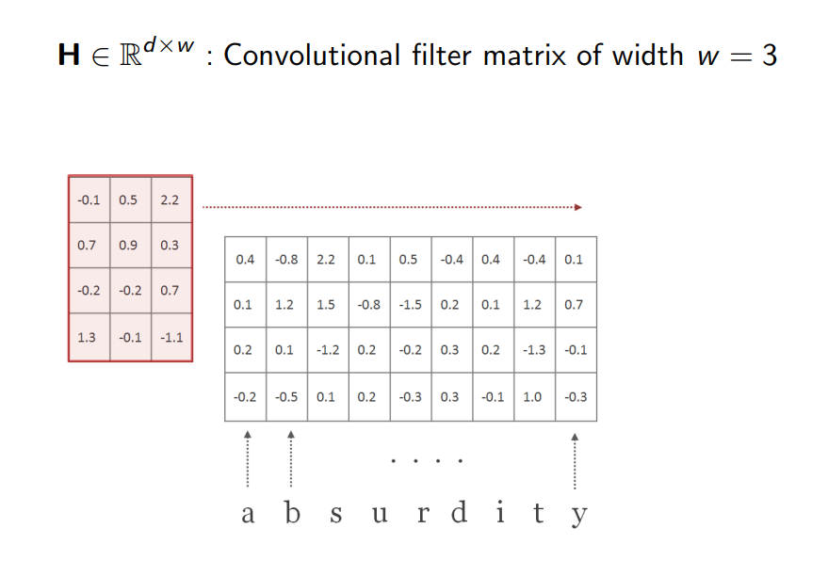
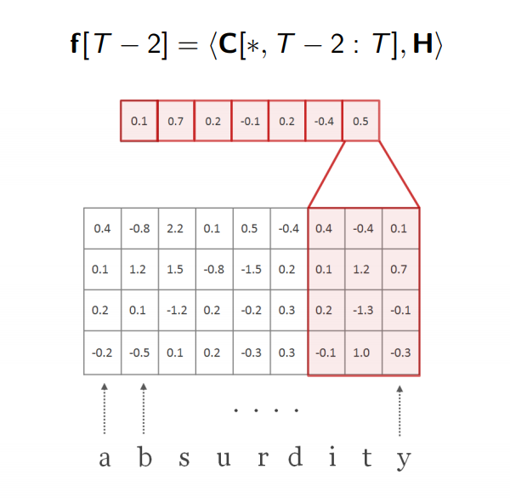
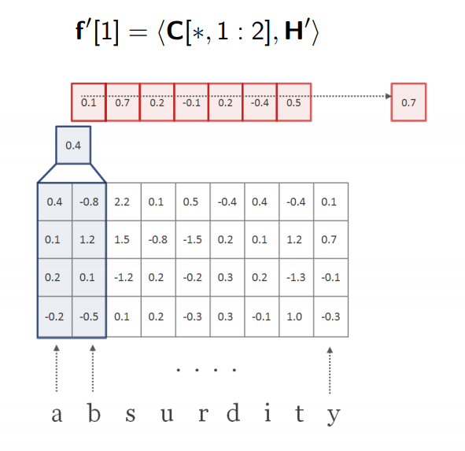
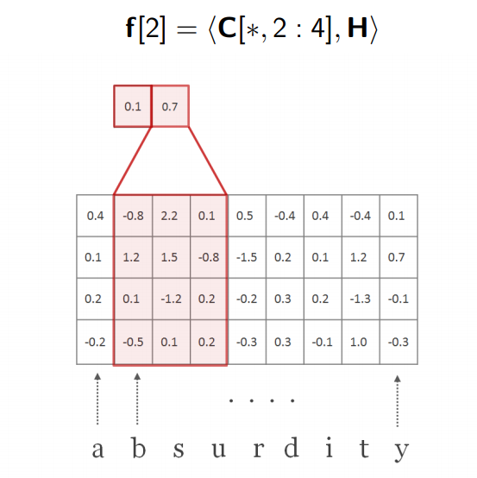
Char Embedding
Ｇｌｏｖｅ提前训练的单词量很大，但也会遇见ＧｌｏＶｅ字典中不存在的单词，引入字符嵌入机制，
使用一维的卷积神经网络研究单词的字符构成来寻找单词的数字表示

Slide 13
Bi-GRU
Amazing! This box of cereal gave me a perfectly balanced breakfast , as all things should be. I only ate half of it but will definitely be buying again!

Slide 14
Bi-GRU
Amazing! This box of cereal gave me a perfectly balanced breakfast , as all things should be. I only ate half of it but will definitely be buying again!
学习只保留相关信息来进行预测，并忘记不相关的数据
在上下文中理解每一个单词

Slide 15
LSTM
LSTM(Long Short-Term Memory，长短期记忆网络）当我们将一个输入序列输入到一个常规的前向LSTM层时，每个时间步的输出序列都将对来自该时间步和过去时间步的信息进行编码，每个单词的输出都将包含来自其前面单词的上下文信息。
双向LSTM:由前向LSTM和后向LSTM组成，组合组合输出嵌入，会同时编码来自过去和未来的状态信息，每个单词都包含这个单词周围语境的上下文信息。
LSTM包含四个门，通过使用更好的结构，来获取更好的梯度流动：
1.forget gate：遗忘门，用来决定是否擦除一个cell;
2.input gate：输入门，用来决定是否写一个cell;
3.gate gate：用来决定对一个cell写多少；
4.output gate：用来决定对一个cell输出多少。

Slide 16

Ｂｉ－ＧＲＵ
GRU只有两个门，分别为更新门和重置门。
更新门用于控制前一时刻的状态信息被带入到当前状态中的程度更新门的值越大说明前一时刻的状态信息带入越多。
重置门用于控制忽略前一时刻的状态信息的程度，重置门的值越小说明忽略得越多。
（特点）参数少，处理短文本更快

Slide 17
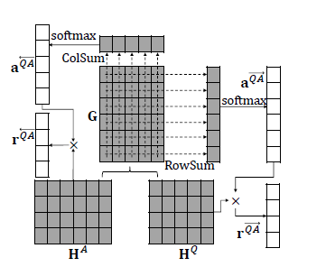

Bi-Attention

Slide 18
Ｆｕｓｉｏｎ＆输出
融合目的：生成QA对的统一表示
辅助任务
主任务
输出：
辅助任务
主任务

Slide 19
Part ４
数据和指标
THEORY OF MOOD

Slide 20
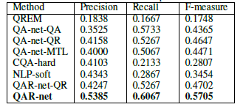
数据集和预处理
手机及配件A
分成句子
每个领域构造一组名词
过滤没有重叠体相关名词
人工标记
449正对,7017负QR对（涵盖5907个不同的问题）
训练集4000
验证集997
（每个数据集正负比例相同）

Slide 21
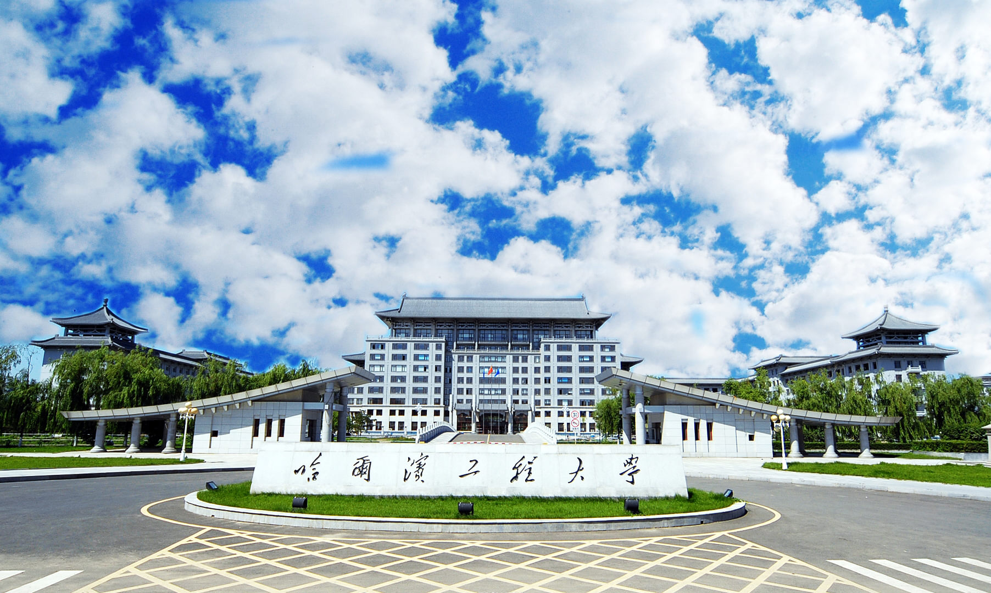
感谢各位的聆听与指导
THANK YOU FOR LISTENING AND GUIDING
答辩人：郝秀贞 专 业： 计算机科学与技术

